Slide 1
ANG SENTRAL NGA ISYU:
GUGMA O PAGKAHAKOG?
Leksyon 2 alang sa Abril 13, 2024

Slide 2
“Ayaw kahadlok, kay ako uban kanimo; Ayaw kaguol, kay ako mao ang imong Diyos. Lig-onon ko ikaw, oo, tabangan ko ikaw, palig-onon ko ikaw sa akong tuong kamot nga matarong” (Isaias 41:10, NKJV)

Slide 3
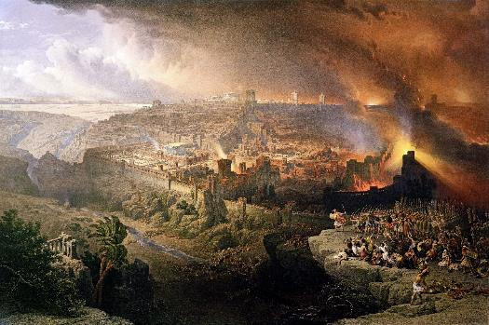
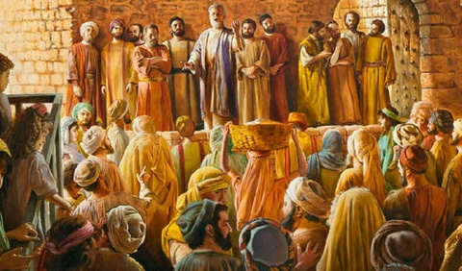
Ang tuig 70 nagtimaan sa kataposan sa Israel ingong usa ka nasod. Bisan tuod ang Roma ang naglaglag sa Jerusalem ug sa Templo, ang ubang mga gahom nalangkit sa maong gubat.
Sa usa ka bahin, giaghat ni Satanas ang Israel sa pagsalikway sa Mesiyas, ug dayon angkonon ang iyang katungod sa paglaglag sa nasod.
Sa laing bahin, ang Diyos balikbalik nga nagpasidaan sa mga sangpotanan sa pagsalikway kaniya; nalangan ang pagpatuman sa sentensiya; ug nag-andam ug katawhan, ang Simbahan, sa pagkuha sa sulo sa kamatuoran ug pagdan-ag sa kalibutan sa mensahe sa gugma sa Dios.
Mga leksyon gikan sa kalaglagan sa Jerusalem :
Ang pagsalikway sa gugma sa Dios.
Ang pag-atiman sa Diyos sa iyang katawhan.
Mga leksyon gikan sa unang mga Kristohanon :
Pagkamatinud-anon sa paggukod.
Tabangi ang nanginahanglan.
Ang gugma, ang atong timaan sa pagkatawo.

Slide 4
MGA LEKSYON GIKAN SA PAGGUBA SA JERUSALEM

Slide 5
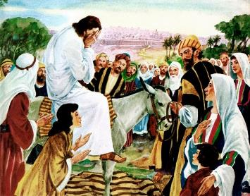
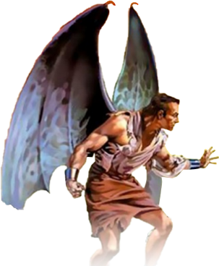
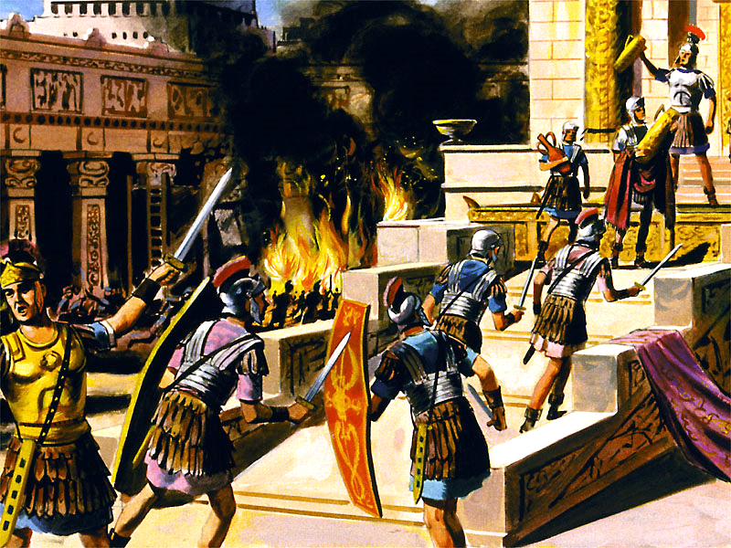
ANG PAGSAYOD SA GUGMA SA DIOS
“Jerusalem, Jerusalem, ikaw nga nagapatay sa mga propeta ug nagabato sa mga gipadala kanimo, makapila ako naghandum sa pagtigom sa imong mga anak, sama sa usa ka himungaan nga nagatigom sa iyang mga piso ilalom sa iyang mga pako, ug dili kamo buot!” ( Mateo 23:37 )
Si Jesus mihilak samtang siya nagkaduol sa Jerusalem (Lucas 19:41–44). Siya nahibalo nga sila mag-antus sa angayan nga mga sangputanan sa ilang matig-a nga pagsalikway sa mahigugmaong mga tawag sa Dios (Mat. 23:37).
Nakahilak siya kay malikayan man unta ang trahedya. Tungod kay ang Dios nahigugma kanato pag-ayo nga dili niya gusto nga adunay mamatay, apan ang matag usa makabaton sa kinabuhing dayon (Jn. 5:39-40; Ezek. 18:31-32).
Ang kasaysayan nagsulti kanato nga ang mga Hudiyo mirebelde sa tuig 66 batok sa mga pag-abuso sa Roma. Ang lainlain nga mga paksyon sa mga Judio nakig-away sa ilang kaugalingon, samtang ang mga Romano naglikos sa siyudad. Sa tuig 70 natapos ang tanan. Gilaglag ni Tito ang Jerusalem ug ang Templo. Usa ka milyon nga mga Judio ang nangamatay.
Apan ang kasaysayan wala magsulti kanato kon sa unsang paagi giaghat ni Satanas ang mga Hudiyo sa pagrebelde, ug ang mga Romano sa pagpanimalos. Ang paglaglag sa Jerusalem maoy direktang buhat sa yawa. Pinaagi sa pagtalikod gikan sa tinubdan sa kinabuhi, ang Israel naa sa kalooy sa usa ka kaaway nga nangita lamang sa kalaglagan ug kamatayon.

Slide 6
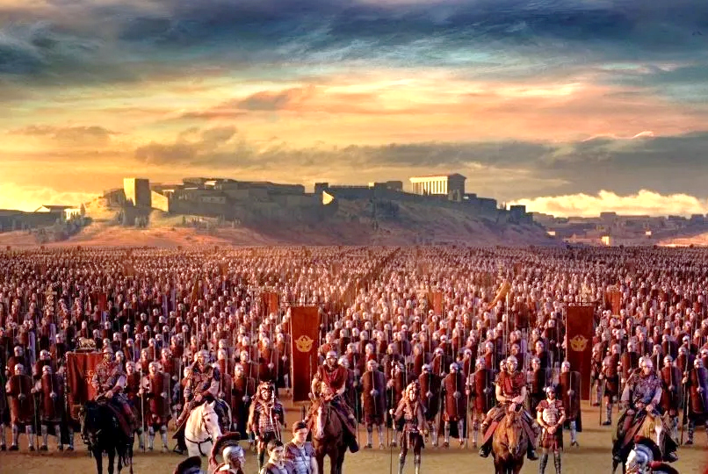
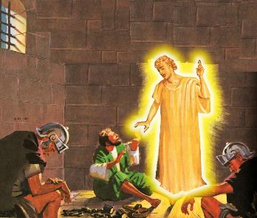
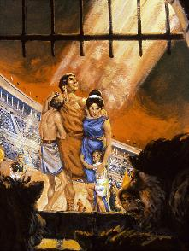
PAG-AMPO SA DIOS SA IYANG KATAWHAN
“Busa ayaw kahadlok, kay ako uban kanimo; ayaw kaluya, kay ako mao ang imong Dios. Lig-onon ko ikaw ug tabangan ko ikaw; Ako magasapnay kanimo sa akong matarung nga tuong kamot” (Isaias 41:10).
Sa iyang gugma, gihatagan sa Dios ug kahigayonan ang tanan nga gustong makalingkawas sa kalaglagan. Naghatag siya og usa ka ilhanan: Ang Jerusalem gilibutan sa mga kasundalohan (Lucas 21:20).
Gituman ni Gaius Cestius Gallus ang maong ilhanan sa tuig 66. Ang paglikos nahanaw, ug ang Zealot nga lider nga si Eleazar ben Simon migukod sa mga Romano ug nagpildi kanila.
Ang tanan nga mituo sa mga pulong ni Jesus nagpahimulos niadtong higayona sa dihang ang Jerusalem gibiyaan nga walay bantay aron mokalagiw.
Paglabay sa pipila ka bulan, gipadala ni Nero si Vespasian aron pugngan ang pagrebelde. Gikan sa tuig 67 hangtod 70, ang paglikos permanente.
Ang Dios makahimo ug gusto nga manalipod sa iyang mga anak, bisan sa labing lisud nga mga panahon (Sal. 46:1; Is. 41:10). Apan, daghan ang nawad-an sa ilang mga kinabuhi tungod sa ilang pagkamatinumanon sa Dios (Heb. 11:35-38).
Nganong ang uban gipanalipdan ug ang uban, dayag, gibiyaan sa Diyos?

Slide 7
“Ang misteryoso nga probidensya nga nagtugot sa mga matarung sa pag-antus sa pagpanggukod sa kamot sa mga dautan nahimong usa ka hinungdan sa dako nga kalibug sa kadaghanan kinsa huyang sa pagtuo. Ang uban andam gani sa pagsalikway sa ilang pagsalig sa Dios tungod kay Iyang gitugutan ang labing ubos nga mga tawo nga mouswag, samtang ang labing maayo ug labing putli gisakit ug gisakit sa ilang mapintas nga gahum. Sa unsang paagi, gipangutana, ang Usa nga matarong ug maluluy-on, ug kinsa usab walay kinutuban sa gahom, makatugot sa maong inhustisya ug pagdaogdaog? Kini usa ka pangutana nga wala kitay mahimo. Gihatagan kita sa Dios og igong ebidensya sa Iyang gugma, ug dili kita magduhaduha sa Iyang kaayo tungod kay dili nato masabtan ang mga buhat sa Iyang paghatag.”
EGW (The Great Controversy, pg. 47)

Slide 8
MGA LEKSYON GIKAN SA UNANG MGA KRISTIYANO

Slide 9
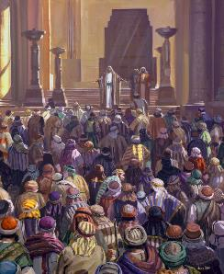
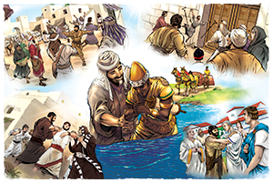
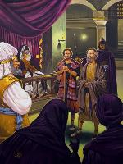
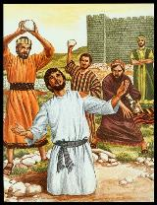
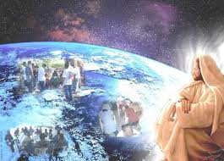
PAGKATINUON DIHA SA PAGPANGUTOS
“Apan si Saulo misugod sa pagguba sa iglesia. Sa pagpamalaybalay, iyang giguyod ang mga lalaki ug mga babaye ug gibalhog sila sa bilanggoan” (Mga Buhat 8:3).
Ang mga sinugdanan tinuod nga malaumon: ang mga pagkakabig mikabat ug linibo (Buhat 2:41; 4:4); ang mga magtotoo nagwali uban ang gahum (Mga Buhat 4:31; 5:42).
Apan wala mahimutang ang kaaway. Unang mga hulga ( Buhat 4:17-18 ); unya, mga silot ( Buhat 5:40 ); katapusan, kamatayon (Mga Buhat 7:59).
Tungod sa paglutos nga gipatungha ni Saulo, ang mga disipulo nagkatibulaag (Mga Buhat 8:1). Apan, layo sa kahayag nga mapalong, salamat sa pagkamatinud-anon sa mga magtutuo, kini misidlak sa labi pa ka kahayag sa tibuok kalibutan nga nailhan (Buhat 8:4; 11:19-21; Roma 15:19; Col. 1: 23).
Si Jesus mihatag sa iyang Simbahan og sugo ug gahum sa pagpadayon niini (Mga Buhat 1:8). Walay gahum, pisikal o espirituhanon, nga makapugong sa pag-uswag sa ebanghelyo (Mat. 16:18). “Kon ang Dios dapig kanato, walay makabatok kanato!” ( Roma 8:31 )

Slide 10
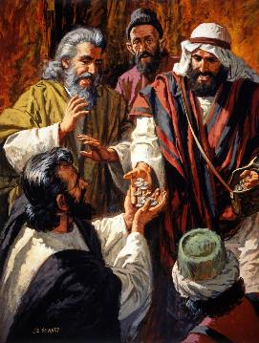
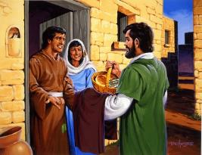
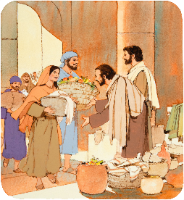
TABANG KANANG NAGKINAHANGLAN
“Ug ilang gibaligya ang ilang kabtangan ug ang ilang mga butang, ug gibahinbahin kini sa tanan sumala sa panginahanglan sa matag usa” (Mga Buhat 2:45)
Unsa ang epekto sa ebanghelyo sa unang mga Kristohanon (Mga Buhat 2:42-47)?
Mituo sila sa doktrina ni Jesus
Kadtong adunay gasa nag-ayo sa mga masakiton.
Sila adunay tanan nga mga butang nga managsama
Ilang gipaambit ang ilang nabatonan ngadto sa mga nanginahanglan.
Sila adunay mga miting sa publiko
Sila adunay mga tigom sa mga balay, diin sila nagsaulog sa Panihapon sa Ginoo
Nagpuyo sila uban ang kalipay ug kayano sa kasingkasing
Ilang gidayeg ang Dios
Ingong mga embahador ni Kristo, ilang gisundog si Jesus. Pinaagi sa pag-atiman sa mga panginahanglan sa ilang palibot, naangkon nila ang pabor sa tibuok lungsod.
Sama kaniadto, ang Simbahan kinahanglan nga mailhan pinaagi sa gugma sa mga Kristohanon sa usag usa, ug pinaagi sa pagpakabana sa ilang komunidad.

Slide 11
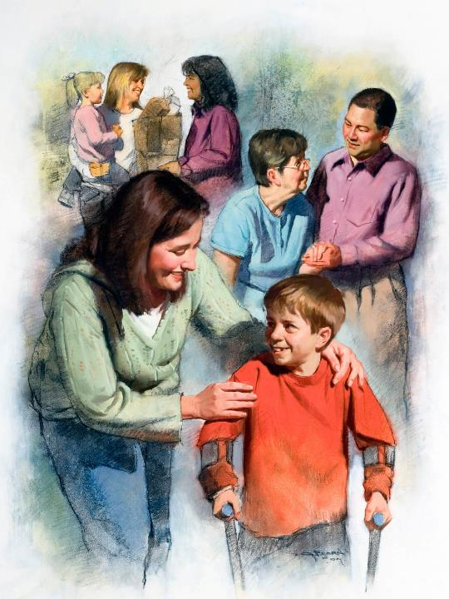
GUGMA, ATONG TIMAAN SA IDENTIDAD
“Pinaagi niini ang tanan makaila nga kamo akong mga tinun-an, kon kamo maghigugmaay sa usag usa” (Juan 13:35)
Ang matag usa sa mga partido nga nalambigit sa kosmikong panagbangi adunay kaugalingong mga kinaiya: Si Satanas nagdumot ug naglaglag; Ang Dios nahigugma ug nagpasig-uli.
Ang mga sumusunod sa usa ka partido o sa lain molihok sumala niini nga mga sumbanan. Kon kita mosunod sa Dios, atong ipakita kini pinaagi sa gugma nga gipakita ngadto sa uban (1Jn. 4:20-21).
Ang mga Kristohanon sa ika-2 ug ika-3 nga siglo nagpatuman sa dili hinakog nga gugma. Atol sa duha ka dagkong mga pandemya (sa mga tuig 160 ug 265), gipahinungod nila ang ilang kaugalingon sa pag-atiman sa mga naapektuhan, nga wala magtagad sa ilang kaugalingon nga kaluwasan.
Ilang gihatag ang ilang kaugalingon tungod sa gugma, ug nakabenepisyo sila sa milyonmilyong tawo. Apan wala nila ipunting ang ilang pagtagad sa ilang kaugalingon, kondili ngadto sa usa nga alang kang kinsa sila andam nga mohatag sa ilang mga kinabuhi, ang ilang Manluluwas: si Jesus.

Slide 12
“Kini usa ka pribilihiyo sa matag kalag nga mahimong buhi nga agianan diin ang Dios makapahibalo sa kalibutan sa mga bahandi sa Iyang grasya, ang dili matukib nga mga bahandi ni Kristo. Walay bisan unsa nga gitinguha pag-ayo ni Kristo kay sa mga ahente nga magrepresentar sa kalibutan sa Iyang Espiritu ug kinaiya. Walay bisan unsa nga gikinahanglan sa kalibutan kay sa pagpadayag pinaagi sa pagkatawhanon sa gugma sa Manluluwas. Ang tibuok langit naghulat sa mga agianan diin mabubo ang balaang lana aron mahimong kalipay ug panalangin sa kasingkasing sa tawo.”
EGW (God's Amazing Grace - Unsearchable Riches, June 28)

